Slide 1
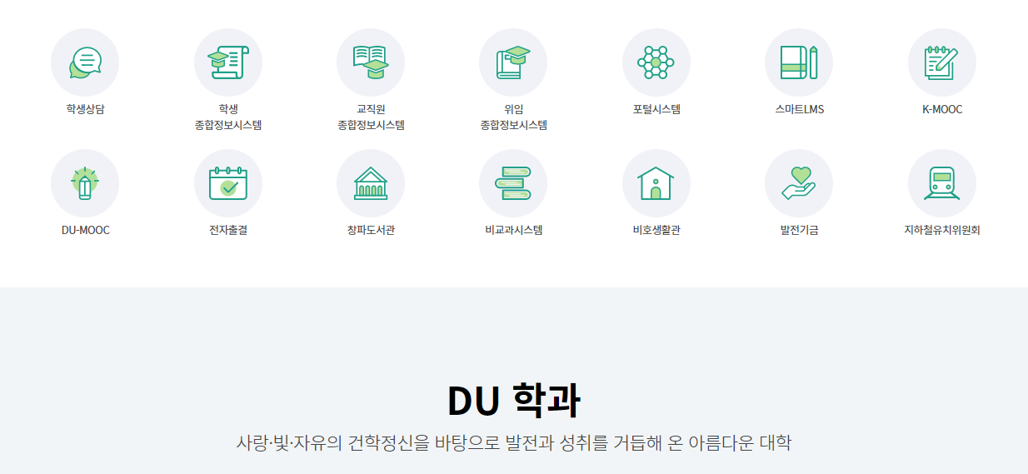
PC버전 안내
비교과 시스템
클릭

Slide 2

상단의 통합 로그인
클릭

Slide 3
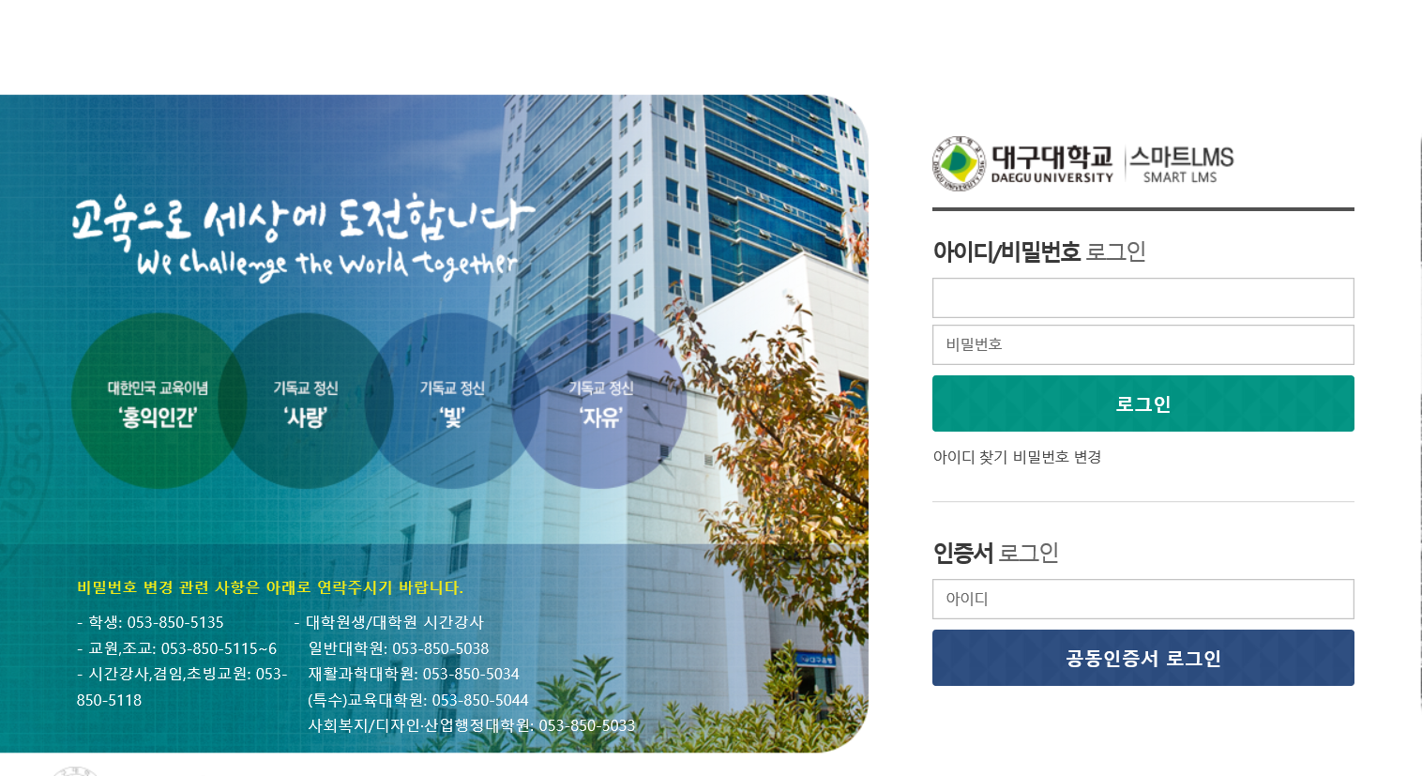

Slide 4

마이페이지 클릭

Slide 5
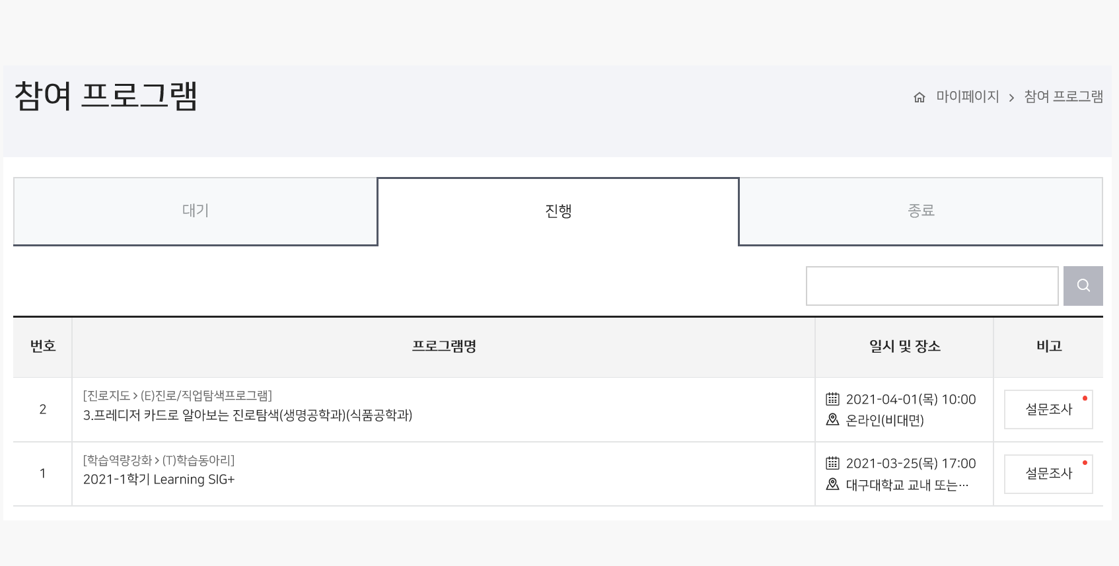
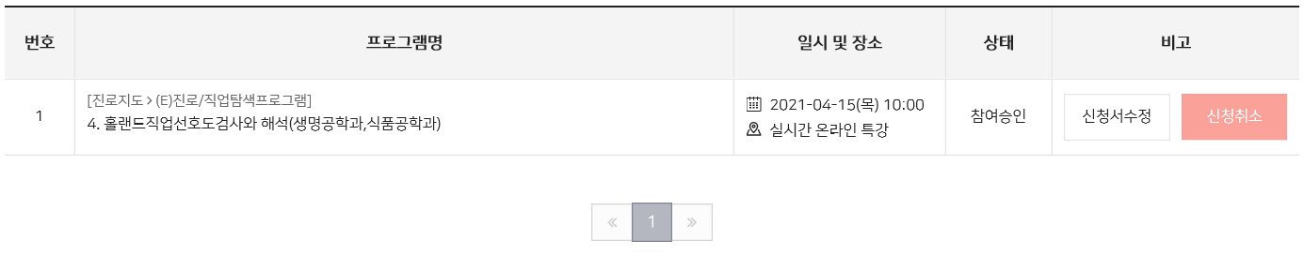
* 진행 예정(대기) 프로그램 안내
(진행 예정 프로그램 리스트 확인)
대기
진행
클릭
종료

Slide 6
*진행 프로그램
(당일 진행 프로그램 리스트 확인)
진행
설문조사 클릭

Slide 7
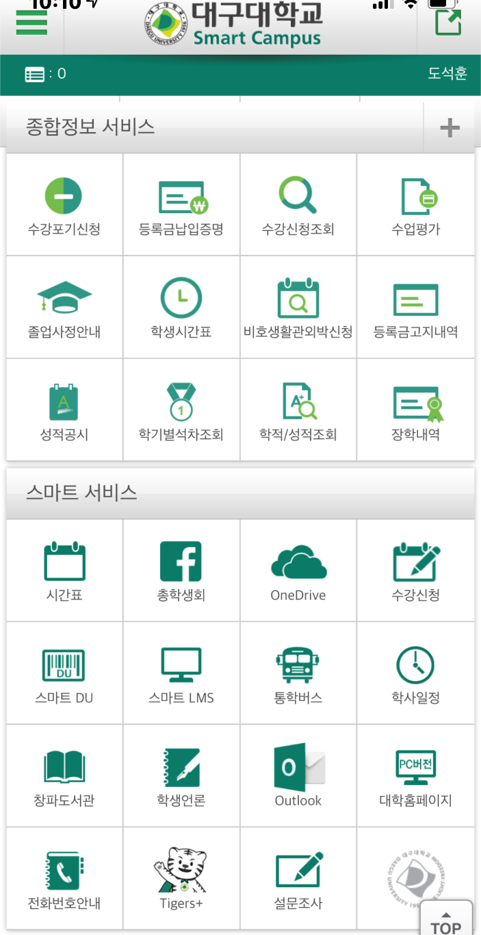
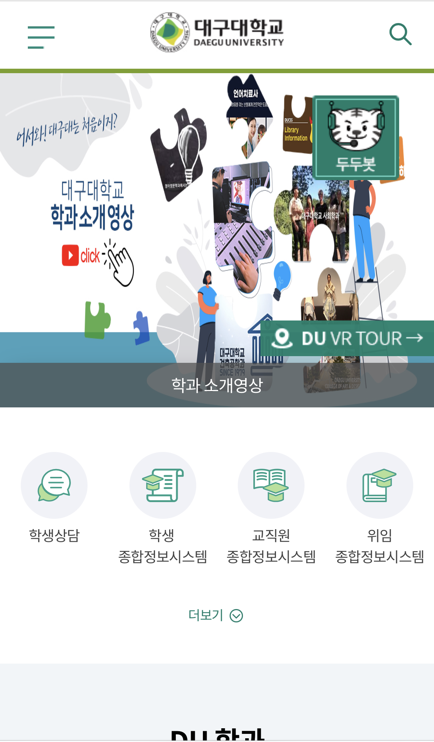
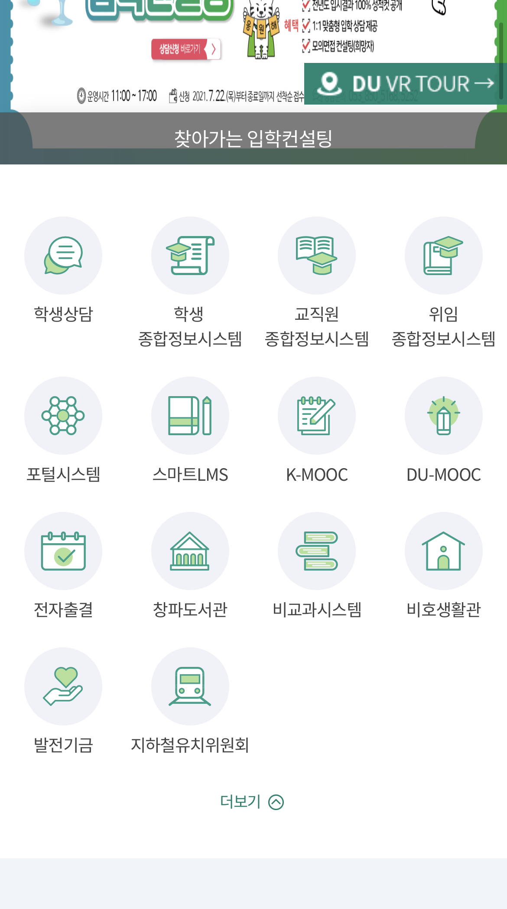
모바일 버전
1
2
3

Slide 8
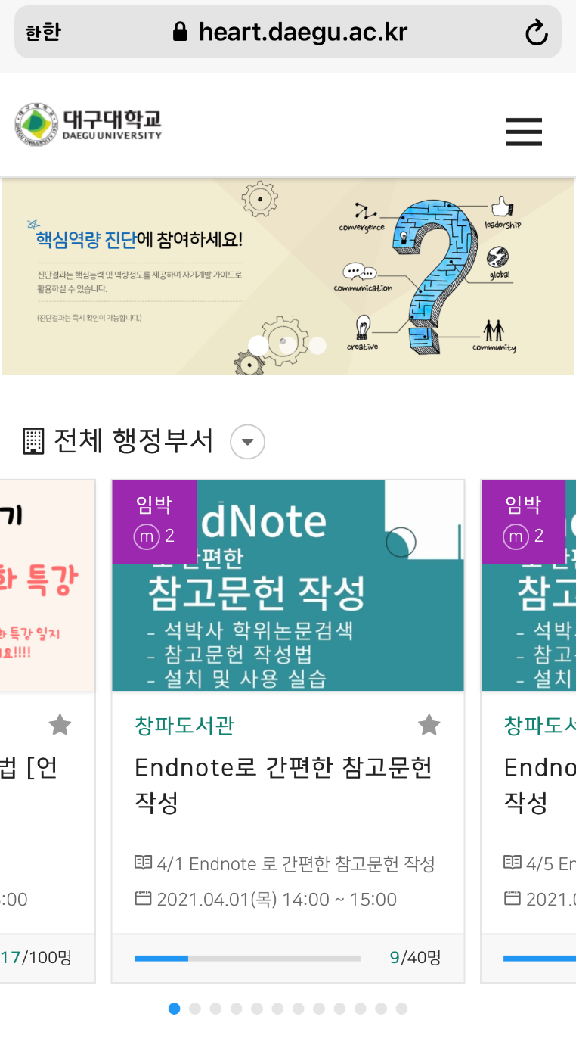
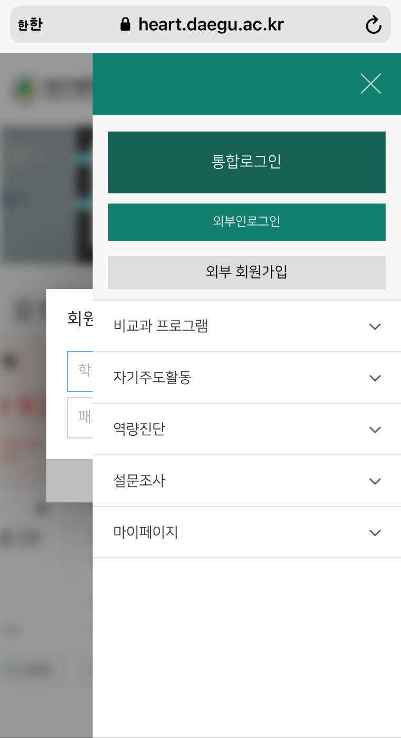
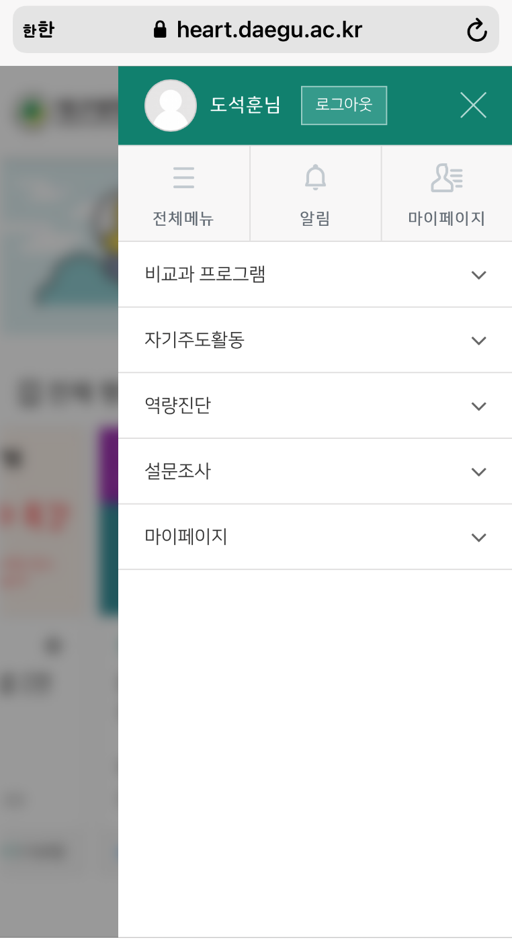
모바일 버전
4
5
6

Slide 9
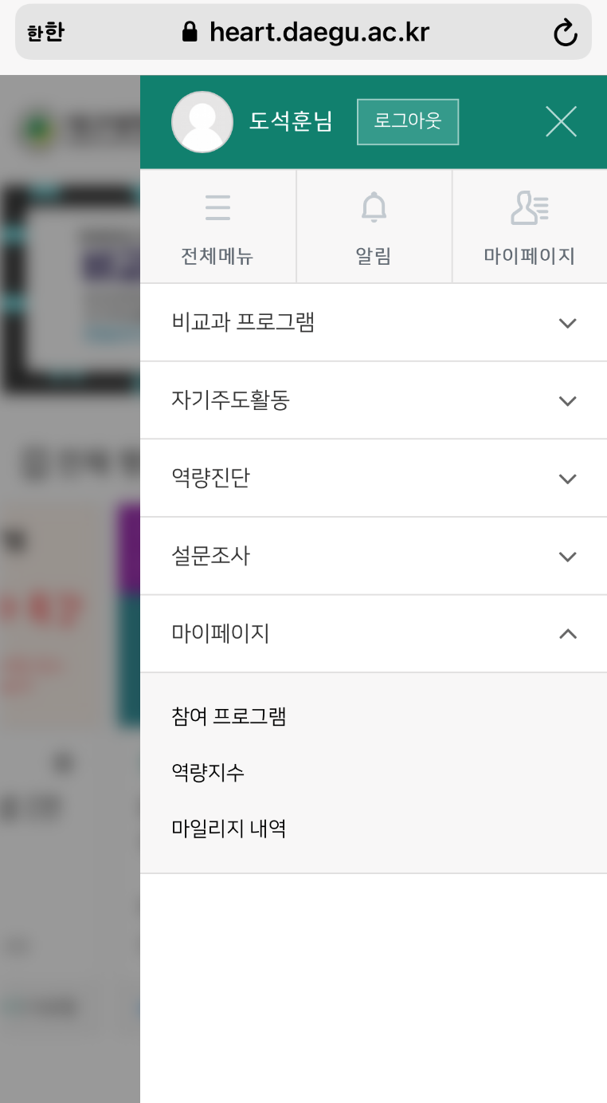
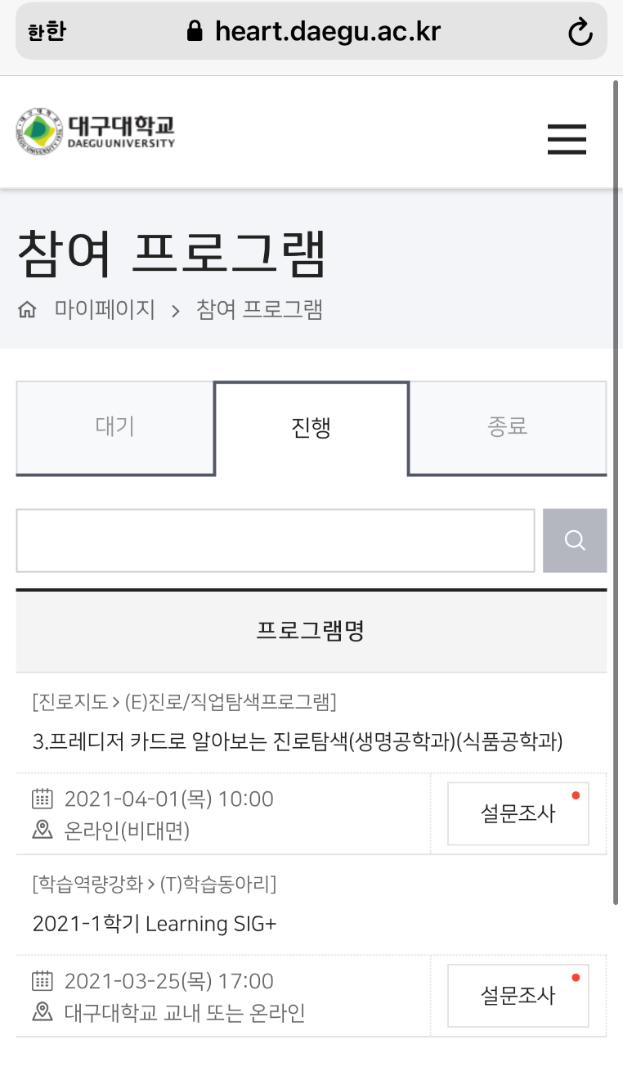
모바일 버전
7
8
통합 로그인 아이디랑 비번은
학교 홈페이지와 동일
※ 비교과통합시스템에서
통합로그인이 계속 안될 경우,
학교 홈페이지에서
전체 로그인을 먼저 진행 후
비교과 통합시스템으로 접속 해볼 것
클릭->

